Slide 1



내가 기획한 IT가
세상을 바꾼다면?
SW개발/HW제작 설계서
프로젝트 명 :
0000. 00. 00
(팀명) - 팀원성명
Mentor O O O

Slide 2


| 목 차
공통
SW/HW 공통 작성
1 / 시스템 구성도
2 / 시스템 흐름도
3 / 메뉴 구성도(웹/모바일)
4 / 프로그램(기능) 목록
5 / 기능 흐름도
6 / 화면 설계서(웹/모바일), 모듈 설계서(HW)
7 / 테이블 설계서(웹/모바일)
8 / 프로그램 상세 로직
9 / 개발 환경 (언어, Tool, 사용 시스템 등)
공통
공통
공통
공통
공통
공통
공통

Slide 3


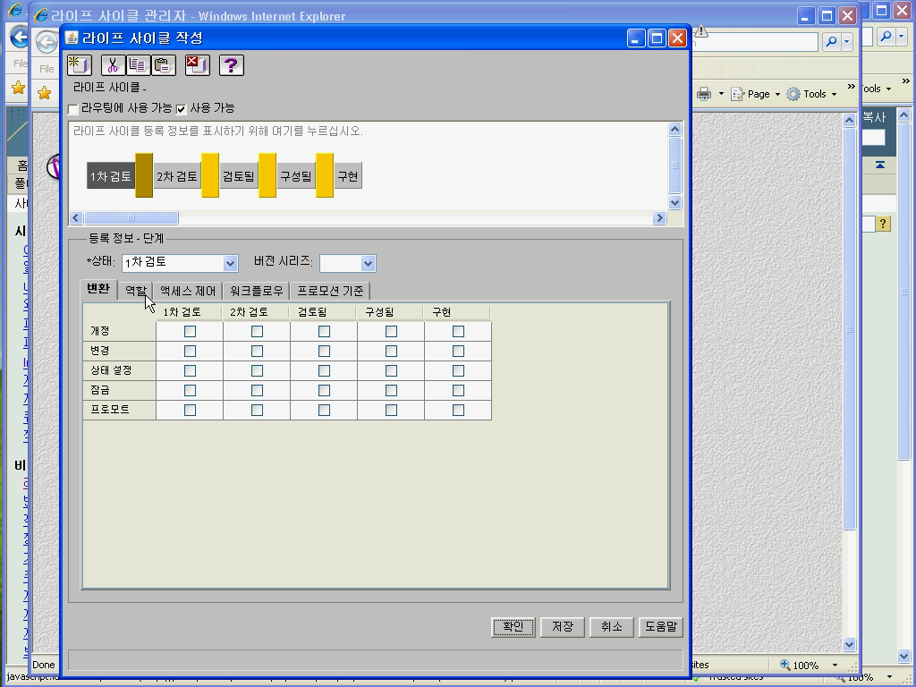

샘플 1
| 1. 시스템 구성도
※ Embedded SW인 경우 HW와 SW 구분하여 작성
OO 시스템
OO 기능
OO 서비스
OO 제공
OO 사용자
기능
OO
OO
OO
OO
OO
OO 기능
SW
개발 언어
개발 환경 (IDE)
OS
OO 제공
OO 사용자
HW
통신
센서
디바이스
OO 기능
OO 사용자
OO 제공
Key Point

Slide 4
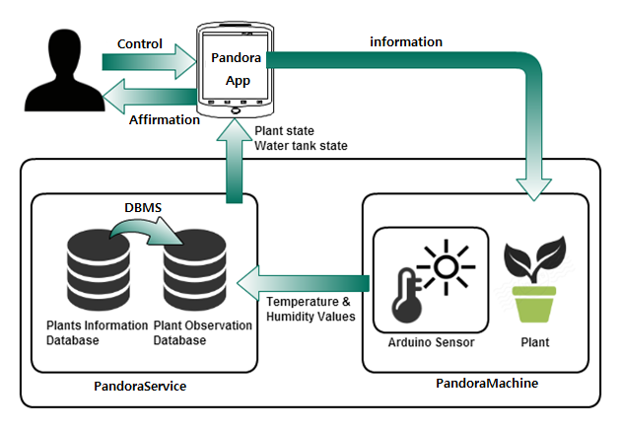
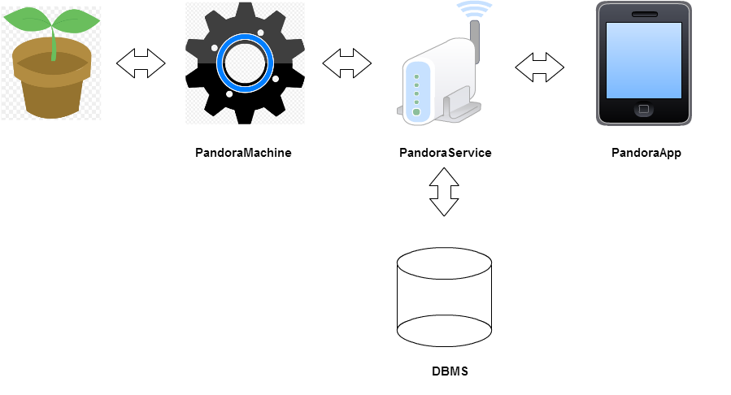
샘플 2
| 1. 시스템 구성도
시스템 구성도
설명
Green Office 프로그램은 Pandora App과 Pandora Machine, 그리고 Pandora Service로 구성되어 있다.
사용자가 추가하고자 하는 식물을 선택한 후 저장 버튼을 클릭하면, Pandora App에서 Pandora Service에 식물을 저장하고 DBMS내에 식물이 등록된 것을 볼 수 있다.
메인 화면에서 삭제 버튼을 누르면 원하는 식물을 선택해 DBMS내에 저장되어 있던 식물 정보를 삭제한다.

Slide 5
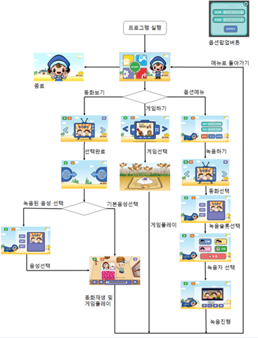
| 2. 시스템 흐름도
※ Embedded SW인 경우 HW와 SW 구분하여 작성
흐름도
설명
※ 시스템을 전체적으로 파악 할 수 있는 SW/HW 시스템 서비스 기능을 설명
① OO하여 프로그램을 실행한다.
②
③

Slide 6
샘플 1
| 3. 메뉴 구성도
※ 시스템을 전체적으로 파악 할 수 있는 메뉴 구성도 작성
OOO 서비스
U_12_07_1000
간편설계
U_12_07_2000
조회
U_12_07_3000
분석
U_12_07_4000
계산기
U_12_07_4001
성향분석
U_12_07_1000
고객 정보 입력
U_12_07_2000
고객 조회
U_12_07_3000
고객 조회&리스트
U_12_07_5000
고객 나이 입력
U_12_07_1001
상품 리스트
U_12_07_2001
리스트 팝업
U_12_07_3001
고객가족정보
U_12_07_1002
기본 정보 입력
U_12_07_2002
리스트
1 Depth Tab Bar
Icon Menu
2 Depth
퀵 메뉴
3 Depth
4 Depth
M_12_203
처음 | 가입 | 조회 | 공인인증 | 종료
5 Depth

Slide 7
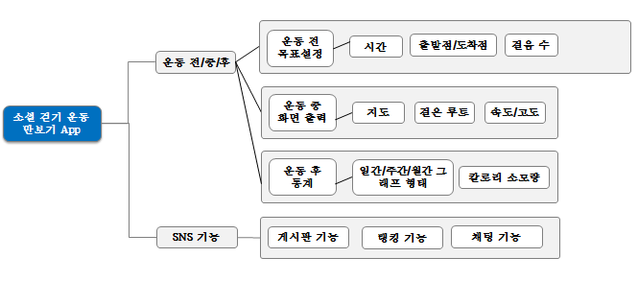
샘플 2
| 3. 메뉴 구성도

Slide 8
| 4. 프로그램(기능) 목록
분류 1 | 분류 2 | 화면(기능) ID | 화면(기능) 명 | 유형 | 설명
SW | 회원관리 | SW_UC_001 | 회원가입 | 파일 | 사용자의 정보를 입력 받아 회원가입
 |  | SW_UC_002 | 로그인 | 파일 | 사용자의 아이디와 비밀번호를 입력 받아 데이터베이스와 연계하여 로그인 기능 구현
 |  | SW_UC_003 | 개인정보관리 | 파일 | 회원가입 되어있는 사용자의 소속회사, 소속 프로젝트 등을 관리하여 주는 화면
 | 프로젝트관리 | SW_UC_004 | 프로젝트 관리 | 파일 | 프로젝트의 이름, 설명등을 설정
 |  | SW_UC_010 | 파일 관리 | 파일 | 프로젝트에 관련된 소스코드 파일들을 추가, 수정, 삭제할 수 있음
 | 멤버 관리 | SW_UC_008 | 멤버 관리 | 파일 | 프로젝트의 멤버들을 추가, 삭제, 권한 변경 등을 할 수 있음
 | 이슈 관리 | SW_UC_005 | 이슈 관리 | 파일 | 프로젝트에 관련된 이슈를 추가, 수정, 삭제를 할 수 있음
 | 룰 관리 | SW_UC_009 | 룰 관리 | 파일 | 프로젝트에서 프로젝트의 관리자가 코드 인스펙션 룰을 설정할 수 있음
 | 일정 관리 | SW_UC_008 | 멤버 관리 | 파일 | 프로젝트에 참여한 멤버가 각자의 일에 대한 일정을 설정할 수 있음
 |  | SW_UC_011 | 일정 관리 | 파일 | 프로젝트 전체의 일정을 설정 할 수 있음
 | 코드 컨벤션 | SW_UC_006 | 코드 컨벤션 | 파일 | 코드 컨벤션하려고 하는 화면을 출력해줌
 |  | SW_UC_012 | 히스토리 관리 | 파일 | 사용자가 자주 틀리는 부분에 대한 히스토리를 저장하여 출려해 줌
 |  | SW_UC_013 | 진행상황 알림 | APP | 코드 컨벤션이 얼마만큼 진행되었는지를 알려줌

Slide 9
| 4. 프로그램(기능) 목록
분류 1 | 분류 2 | 화면(기능) ID | 화면(기능) 명 | 유형 | 설명
 | 코드리뷰 | SW_UC_007 | 코드 리뷰 | 파일 | 코드 리뷰를 하려고 하는 화면을 출력해 줌
 |  | SW_UC_014 | 포스트잇 | 파일 | 코드리뷰가 된 부분을 포스트잇으로 표시하여 출력해 줌
 |  | SW_UC_015 | 하이라이트 | 파일 | 코드 리뷰할때 중요한 부분을 하이라이트 하여 처리해 줌

Slide 10
샘플 2
| 4. 프로그램(기능) 목록
구분 | 기능 | 설명
S/W | 식물 검색 | DBMS에 있는 식물 데이터를 사용자가 검색할 수 있다.
 | 하우스 내 식물 추가 | 비어 있는 하우스를 선택해 새로운 식물을 등록할 수 있다.
 | 하우스 내 식물 삭제 | 하우스에 저장되어 있는 식물을 선택해 삭제할 수 있다.
 | 하우스 식물 온도 상태보기 | 최근 일주일 동안 누적된 식물의 온도 데이터를 그래프화하여 확인할 수 있다.
 | 하우스 식물 조도 상태보기 | 최근 일주일 동안 누적된 식물의 조도 데이터를 그래프화하여 확인할 수 있다.
 | 하우스 식물 습도 상태보기 | 최근 일주일 동안 누적된 식물의 습도 데이터를 그래프화하여 확인할 수 있다.
 | 식물 테마 추천 받기 | 기능별 식물을 추천 받을 수 있다.
 | 하우스 식물 온도 조절 | 하우스 내의 온도를 높이거나 낮출 수 있다.
 | 하우스 식물 조도 조절 | LED를 통해 하우스 내의 조도를 조절할 수 있다.
 | 하우스 식물 습도 조절 | 식물에의 급수를 통해 하우스의 습도를 조절할 수 있다.
 | 하우스 자동 제어 | 자동 제어 모드를 선택해 식물에게 적절한 환경을 갖추도록 자동으로 제어되게 할 수 있다.
구분 | 기능 | 설명
H/W | 하우스 물주기 | 펌프를 사용해 식물에게 물을 줄 수 있다.
 | 하우스 24 LED키우기 | LED 점등으로 식물에게 필요한 빛을 공급할 수 있다.
 | 하우스 온도 올려주기 | 하우스 내의 온도를 올려줄 수 있다.
 | 하우스 온도 내려주기 | 하우스 내의 온도를 내려줄 수 있다.
 | 하우스 내의 온도 측정 | 온도 센서를 통해 하우스 내의 온도를 측정할 수 있다.
 | 하우스 내의 조도 측정 | 조도 센서를 통해 하우스 내 식물이 받는 조도 값을 측정할 수 있다.
 | 하우스 내의 습도 측정 | 습도 센서를 통해 식물 토양의 습도를 측정할 수 있다.
 | 아두이노 웹 서버 연결 | 아두이노를 웹 서버와 연동하여 통신이 가능하고, 각 센서들로부터 측정값을 받아온다.

Slide 11
샘플 3
| 4. 프로그램(기능) 목록
기능 분류 | 기능번호 | 기능 명
LOG | LOG-01-01 | 신규/기존 선택
 | LOG-01-02 | 신규 회원-계정연동
 | LOG-01-03 | 신규 회원-회원가입
 | LOG-01-04 | 로그인
FAV | FAV-02 | 즐겨 찾는 병원
SER | SER-02 | 병원검색
 | SER-02-01 | 병원검색-지역선택
 | SER-02-0101 | 병원검색-지역선택-구/군 선택
 | SER-02-0102 | 병원검색-지역선택-읍/면/동 선택
 | SER-02-0103 | 병원검색-지역선택-현재위치로 설정
 | SER-02-02 | 병원검색-병원종류 선택
이하 생략

Slide 12
샘플 1
| 5. 기능 흐름도
실무 산출물 형식
프로그램 ID | PFC2_BGSSMGwanRi_M | 프로그램 명 | 전래동화 프로그램 | 작성일 | 2015. 05. 10 | Page | 1/3
개요 | 키넥트기반의 음성인식과 모션인식 기술을 통해 인터랙티브한 방식으로 학습게임을 포함한 전래동화를 체험하는 콘텐츠를 제공하는 프로그램 |  |  |  |  | 작성자 | 홍길동
기능 흐름도
<키넥트 연동 인터렉티브 전래동화 연계도>
1
전래동화
옵션 선택
2
동화보기
전래동화
(PFOBSCDM) DB
프로그램 실행
N
재생녹화
오디오 플레이
전래동화 옵션
Y
다시보기
과거이력 검색
전래동화
(PFCBGSGM) DB
인기동화
인기순위 정보
(COMCODEM) DB
게임하기
게임정보
(PFCBICDM) DB
1
전래동화 APP 실행하여 프로그램 네비게이션으로 해당 컨텐츠를 선택한다.
2
전래동화 옵션을 선택, 옵션체크(동화보기, 재생하기, 다시보기, 인기동화, 게임하기)를 선택한 후 해당 컨텐츠 재생

Slide 13
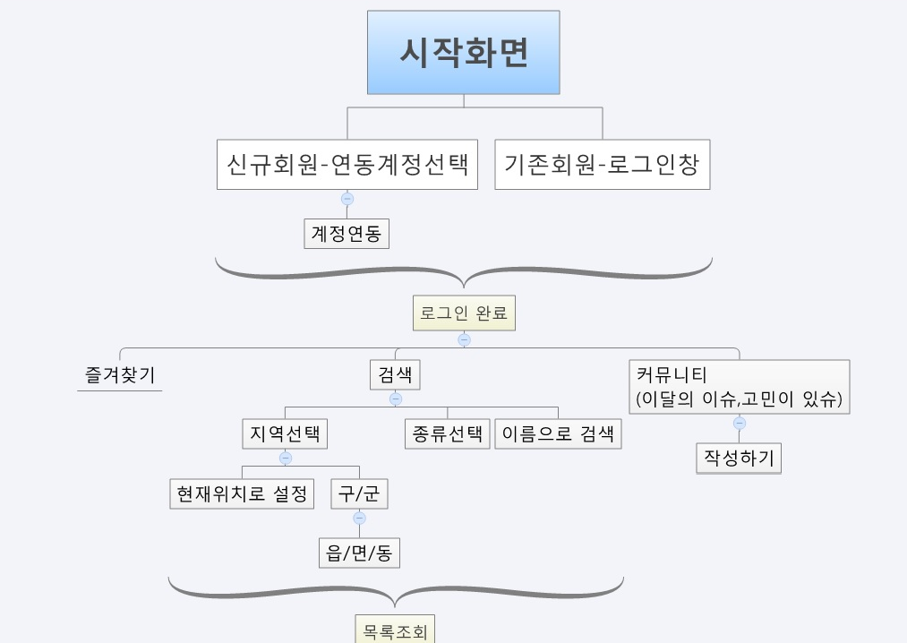
샘플 2
| 5. 기능(어플리케이션) 흐름도
이하 생략

Slide 14
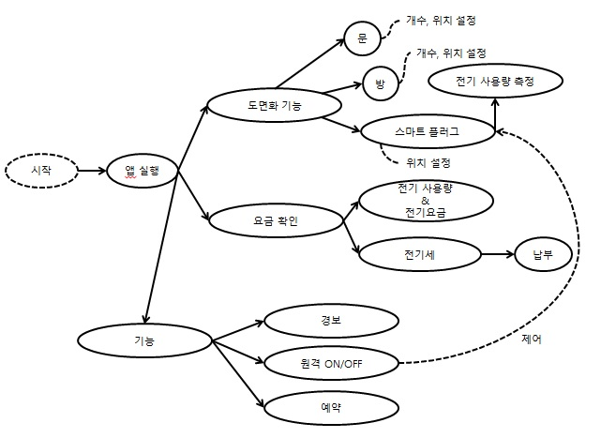
샘플 3
| 5. 기능 흐름도

Slide 15
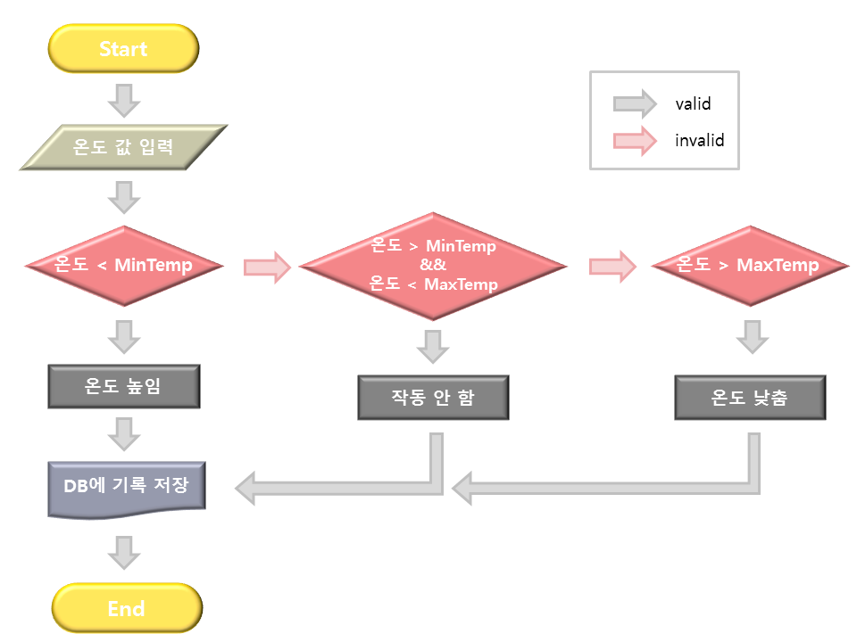
샘플 3
| 5. 기능(H/W) 흐름도
온도 값에 대한 Flow Chart

Slide 16
샘플 1
| 6. 화면 설계서
회원가입 신청 > 가입 상품 리스트 > 기본 정보 입력 > 추가 정보 입력
Status
 | 리스트 참고
1 | 가입년도 Tap 시 숫자 Keypad 올라옴 (입력박스 가려지지 않도록 함) ‘만원’ 으로 표기 금액 표기 정책 참고 가입범위 : 제공 리스트 참고
1 | 가입 (팝업 제공하는 경우) 가입범위를 넘을 경우 합산 한도를 초과할 경우 가입 시 입력박스에 동시에 입력할 경우
2
3
4
5
간편가입
[가입금액 초과 입력 시]
이전
입력 가능한 가입금액은
XXX만원 ~ XXX만원
입니다.
간편
3
기본정보
정보
가입자 : 홍길동 / 남 / 55세
가입정보
지역 | 경기도 성남시
성별 | 남자
가입년도
확인
Scroll
영역
[금액 한도 초과 입력 시]
2012년 9월 11일
1
입력 가능한 합산금액의
한도는 XXX만원
입니다.
4
그룹정보
기간 | 3년 가입
납입 | 20년납
가입
확인
15년납▼
만원
2
……… n개
상품정보
보험 | 3년만기
납입기간 | 3년납
가입금액
만원
HOME
공지사항
헬프데스크
전체메뉴
종료

Slide 17
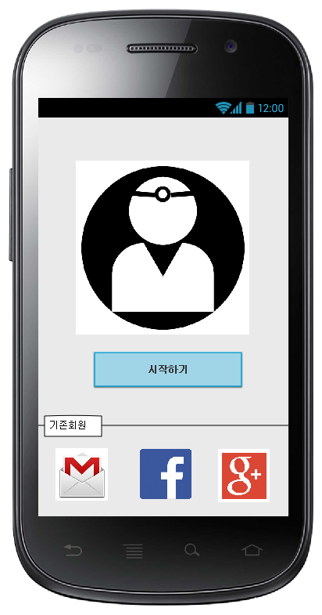
샘플 2
| 6. 화면 설계서
 | 기능 번호 | LOG-01-01
 | 기능 명 | 신규/기존 선택
 | 기능설명 | 앱의 첫 화면, 기존회원은 자신이 연동했던 계정으로 로그인을 할 수 있음 신규 회원은 회원가입을 할 수 있음
 | 처리내용 | ∎기존회원의 로그인 자신이 연동했던 계정으로 로그인을 할 수 있음. (계정의 아이콘을 누르면 로그인 창으로 넘어감) ∎신규 회원의 회원가입 ‘시작하기’ 버튼을 눌러 신규 회원의 회원가입 창으로 넘어감. 자신이 연동하고 싶은 계정의 아이콘을 누르면, 각각의 API에 따라 회원 가입 창으로 이동.
 | 비고 | ∎연결되는 기능 : 계정 연동
 | 요구사항 명 | 계정연동 및 회원가입

Slide 18
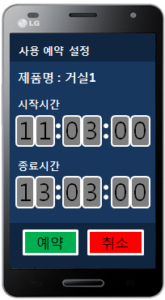
샘플 3
| 6. 화면 설계서
▶ 기능정보
기능명 | ON/OFF 예약 기능
기능설명 | 기기별로 ON/OFF 시간을 예약할 수 있는 기능이다.
처리내용 | 도면에 등록된 기기 중 사용자가 시간을 예약하고자 하는 기기를 누른다. 화면에 ON/OFF 버튼이 출력되면 ON/OFF 중 설정하고자 하는 버튼을 누른다. [ON]버튼 : 기기를 작동하고자 하는 시간을 입력한다. [OFF]버튼 : 기기의 작동을 중지시키고자 하는 시간을 입력한다. ON버튼에 입력한 시간과 OFF버튼에 입력한 시간 사이에 기기가 작동한다. ON버튼만 누른 경우 : OFF시간을 지정하지 않고 기기를 ON상태로 유지시킨다. OFF버튼만 누른 경우 : 켜져있는 기기를 예약된 시간에 OFF시키기만 한다.
관련번호 | CP-7, FN-7
▶ 사용 예시 정보
 | 설명 | 사용자가 예약을 원하는 기기를 클릭하고, ON/OFF 버튼을 누른 후 [ON]에 기기를 작동하고 싶은 시간, [OFF]에 작동을 중지시키고 싶은 시간을 입력하면 예약한 시간동안에만 기기가 작동한다.
 | 입력 데이터 값 | 원하는 기기를 선택한 후, [ON]버튼에 기기를 켜는 시간과 [OFF]버튼에 기기를 끄는 시간을 입력
▶ 입출력 데이터 항목
입출력구분 | 항목 | 설명
입력 | 사용자 이벤트 ON/OFF 시간 | 사용자가 기기를 클릭한 후 ON/OFF 시간 입력
출력 | 기기 작동 | 예약한 시간동안 기기 작동
▶ 선행필수기능 및 예외사항
기능명 / 예외사항 | 설명
ON 시간만 입력한 경우 | OFF시간은 지정하지 않고 기기를 계속 ON상태로 유지시킨다.
OFF 시간만 입력한 경우 | ON시간은 지정하지 않고 켜져있는 기기를 OFF 시키기만 한다.

Slide 19
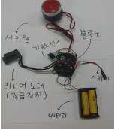
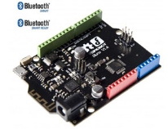
샘플 1
| 6. 모듈 설계서
※ HW 설계 도면 또는 HW 제작 사진 첨부
메인 장치
주변 장치
구분 | 장치 | 기능
메인 장치 | 블루노 | 기능 설명
주변 장치 | 가속도 센서 | 기능 설명
 | 리니어 모터
 | 배터리
 | 사이렌

Slide 20
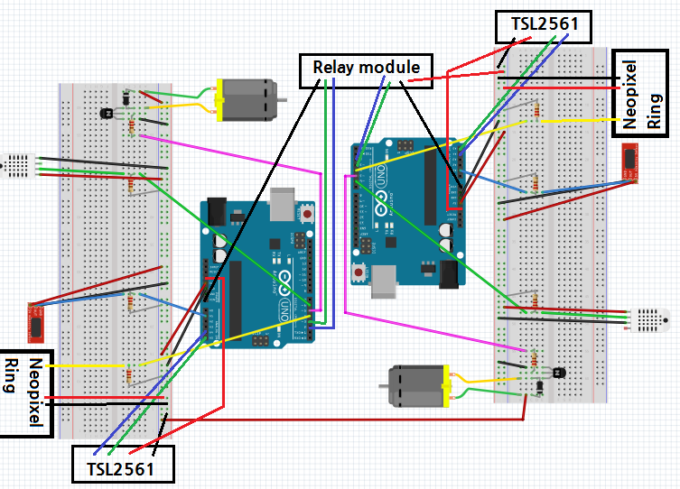
샘플 2
| 6. 모듈 설계서(회로도)
센서 종류 | 연결 핀 | 설명
Neopixel Ring | GND | 아두이노의 GND에 연결
 | VCC | 아두이노의 3.3V에 연결
 | IN | 아두이노 4번 핀에 연결
TSL2561 | GND | 아두이노의 GND에 연결
 | VCC | 아두이노의 3.3V에 연결
 | SDA | 아두이노 A5 핀에 연결
 | SCL | 아두이노 A4 핀에 연결
Relay module | VCC | 아두이노의 5V에 연결
 | GND | 아두이노의 GND에 연결
 | IN1 | 1번 아두이노 2번 핀에 연결
 | IN2 | 1번 아두이노 3번 핀에 연결
 | IN3 | 2번 아두이노 2번 핀에 연결
 | IN4 | 2번 아두이노 3번 핀에 연결
DHT11 | VCC | 아두이노 3.3V에 연결
 | GND | 아두이노 GND에 연결
 | S | 아두이노 6번 핀에 연결
물주기 모터 | GND | 트랜지스터와 연결
 | VCC | 아두이노의 5V에 연결

Slide 21
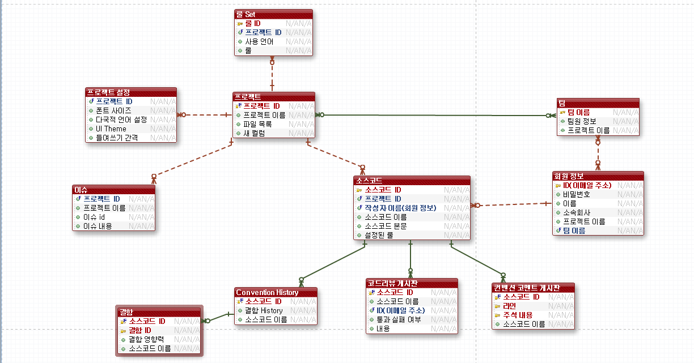
| 7. 테이블 설계서(ERD)

Slide 22
| 7. 테이블 설계서
< 회원 정보 테이블 >
항목명 | Type | 필수/선택 | 값목록 | 활성여부 | 설명
회원아이디 | Char | 필수 |  | 활성 | 이메일로 가입
비밀번호 | Char | 필수 |  | 활성 | 최대 10자 이내
이름 | Char | 필수 |  | 활성 | 본인 이름
회사 | Char | 필수 |  | 활성 | 본인 소속 회사
프로젝트 이름 | Char | 필수 |  | 활성 | 중복 가능
팀 이름 | Char | 필수 |  | 활성 | 중복 불가

Slide 23
| 7. 테이블 설계서
< 팀 정보 테이블 >
항목명 | Type | 필수/선택 | 값목록 | 활성여부 | 설명
팀 이름 | Char | 필수 |  | 활성 | 중복 불가
팀원 정보 | Char | 필수 |  | 활성 | 팀원 이름
프로젝트 이름 | Char | 필수 |  | 활성 | 중복 가능
< 컨벤션 코멘트 게시판 테이블 >
항목명 | Type | 필수/선택 | 값목록 | 활성여부 | 설명
소스코드ID | Char | 필수 |  | 활성 | 소스코드 고유의 ID
라인 | Int | 필수 |  | 활성 | 코멘트된 라인 번호
주석 내용 | Char | 필수 |  | 활성 | 팀원이 코멘트 한 내용
소스코드 이름 | Char | 필수 |  | 활성 | 소스코드 파일 이름

Slide 24
| 7. 테이블 설계서
< 코드 리뷰 게시판 테이블 >
항목명 | Type | 필수/선택 | 값목록 | 활성여부 | 설명
소스코드 ID | Char | 필수 |  | 활성 | 소스코드의 고유 IDE
회원아이디 | Char | 필수 |  | 활성 | 이메일로 가입
통과 / 실패 | Bool | 필수 |  | 활성 | 팀원이 통과 실패여부를 결정
소스코드 이름 | Char | 필수 |  | 활성 | 소스코드 파일 이름
주석 | Char | 필수 |  | 활성 | 팀원이 코멘트 한 내용
< 컨벤션 코멘트 게시판 테이블 >

Slide 25
| 7. 테이블 설계서
< 소스코드 테이블 >
항목명 | Type | 필수/선택 | 값목록 | 활성여부 | 설명
소스코드 ID | Char | 필수 |  | 활성 | 소스코드 고유의 ID
회원아이디 | Char | 필수 |  | 활성 | 이메일로 가입
프로젝트 ID | Char | 필수 |  | 활성 | 프로젝트 고유의 ID
소스코드 이름 | Char | 필수 |  | 활성 | 소스코드 파일 이름
소스코드 경로 | Char | 필수 |  | 활성 | 소스코드 파일 경로
설정된 룰 | Char | 필수 |  | 활성 | 프로젝트 팀원이 설정한 룰
< 컨벤션 코멘트 게시판 테이블 >

Slide 26
| 7. 테이블 설계서
< Convention History 테이블 >
항목명 | Type | 필수/선택 | 값목록 | 활성여부 | 설명
소스코드 ID | Char | 필수 |  | 활성 | 소스코드 고유의 ID
결함 히스토리 | Char | 선택 |  | 활성 | 자주 틀린 결함에 대한 히스토리
소스코드 이름 | Char | 필수 |  | 활성 | 소스코드 파일 이름
결함 ID | Char | 필수 |  | 활성 | 결함 고유의 ID
< 룰 SET 테이블 >
항목명 | Type | 필수/선택 | 값목록 | 활성여부 | 설명
룰 ID | Char | 필수 |  | 활성 | 룰 고유의 ID
프로젝트 ID | Char | 필수 |  | 활성 | 프로젝트 고유의 id
사용 언어 | Int | 필수 |  | 활성 | 룰에 맞는 프로그래밍 언어
룰 | Char | 필수 |  | 활성 | 사용자가 설정해 놓은 룰

Slide 27
| 7. 테이블 설계서
< 프로젝트 테이블 >
항목명 | Type | 필수/선택 | 값목록 | 활성여부 | 설명
프로젝트 이름 | Char | 필수 |  | 활성 | 프로젝트의 이름
프로젝트 ID | Char | 필수 |  | 활성 | 프로젝트 고유의 ID
파일 목록 | Char | 필수 |  | 활성 | 프로젝트의 파일 경로 및 목록
< 이슈 테이블 >
항목명 | Type | 필수/선택 | 값목록 | 활성여부 | 설명
프로젝트 ID | Char | 필수 |  | 활성 | 프로젝트 고유의 ID
프로젝트 이름 | Char | 필수 |  | 활성 | 프로젝트의 이름
이슈 ID | Char | 필수 |  | 활성 | 이슈 고유의 ID
이슈 내용 | Char | 선택 |  | 활성 | 룰에 어긋난 이슈의 내용

Slide 28
샘플 1
| 8. 프로그램 상세 로직
프로그램 ID | NAV001 | 프로그램 명 | 네비게이션 알고리즘 | 작성일 | 2016. 00. 00 | Page | 1/3
개요 | 사용자가 도서관 내에서 원하는 장소로 안내받을 수 있다. 원하는 장소의 이름을 입력하고 네비게이션 버튼을 누르면 출발지부터 목적지까지의 경로가 선으로 나타난다. 경로를 이동할 때마다 이동한 경로의 선은 사라진다. 목적지에 도착하면 도착 알림 팝업 창이 뜬다. |  |  |  |  | 작성자 | 홍길동
상세 로직
1) 네비게이션 에서 목적지를 입력 받으면 네비게이션 서비스를 위한 Region(Major 32123)을 레인징하기 시작한다. 2) 네비게이션 서비스를 위한 비콘이 탐지되면, 그 비콘의 Minor값을 출발지인 src로 놓고 목적지를 dst로 설정 후 웹 서버와 통신을 하기 위한 쓰레드를 생성한다. 3) 새로 만들어진 쓰레드를 이용하여 웹서버에 src와 dst로 목적지까지의 경로를 질의한다. (경로는 네비게이션 지도상의 정점 좌표들을 특수문자로 구분하여 구성됨) 4) 얻은 경로를 handler에게 보낸 후, 1차적으로 인자 값의 종류를 판단. 인자 값이 0=0이면 목적지에 도착했다는 메시지를 표시, 인자 값이 “Invalid Request이면 에러 표시를 하고, 그 외의 값이면 경로를 그리기 시작한다. 5) 경로를 그릴 때 이전경로를 지우고 필요한 간선의 개수만큼 반복하여 canvas.drawLine()을 호출한다. 6) canvas.drawLine()에 웹서버에서 얻어온 정점들의 좌표를 인자로 넣어줌으로써 경로를 그린다. 7) 웹서버에서 0=0이 올 때까지 레인징 서비스를 유지하면서 위 작업을 반복한다. (상세 코드는 별첨 참조)

Slide 29
샘플 2
| 8. 프로그램 상세 로직
프로그램 ID | Auto_Temp | 프로그램 명 | 온도 조절 | 작성일 | 2014. 05. 10 | Page | 1/3
개요 | 자동 모드를 선택했을 경우, 식물의 온도를 자동으로 제어하기 위한 코드이다. |  |  |  |  | 작성자 | 홍길동
상세 로직
private String Auto_Temp(double min_temp, double max_temp, double now_temp, String houseTemp, String housename) { String temp = null; if (now_temp < min_temp) { temp = "1"; //온도 높이기 } else if (now_temp > max_temp) { temp = "2"; //온도를 낮추기 } else { temp = "0"; //이벤트 발생 안 함 } SettingTemp(temp, houseTemp, housename); return temp; }

Slide 30
샘플 1
| 9. 개발 환경 및 설명
구분 |  | 항목 | 적용내역
S/W 개발환경 | Front End Application Development | Visual Studio Code (Ver 1.15.1)
 |  | Angular4 | Front End Framework 사용
 |  | 안드로이드 OS(5.0.1) | 스마트폰 운영체제
 | 서버 애플리케이션 개발 | PHP(7.0.1) | 서버 관리자 웹 페이지 처리 모듈 작성
 |  | PostgreSQL | 소나큐브 데이터가 저장되는 Database
 |  | 오토셋 10 | 관리자 웹 페이지를 구동하는 웹 서버
 |  | 서버 운영체제 | Windows 10
 |  | 알 드라이브 | 서버 접속용 FTP 프로그램

Slide 31
샘플 2
| 9. 개발 환경 및 설명
구분 |  | 항목 | 적용내역
S/W 개발환경 | OS | Windows 8.1 | - 현 OS에서 작업
 | 개발환경(IDE) | Android SDK 4.4 아두이노 스케치 | - 아두이노 코드 작성 및 개발 도구 사용
 | 개발도구 | Eclipse | - 안드로이드 코드 작성 및 tomcat 서버를 작성하기 유용한 개발도구 사용
 | 개발언어 | JAVA, JavaScript | - 서버를 구축하기 위한 코드가 JavaScript 기반이므로 JavaScript로 작성 - 안드로이드 어플리케이션을 만들기 위한 코드를 JAVA 기반으로 선택하여 작성
H/W 구성장비 | 디바이스 | 안드로이드 기종(아이언 2), Arduino Uno | - 안드로이드 어플리케이션을 구동 및 실험 - 각종 센서 및 장치들을 보드에 연결하여 개발자가 요구한 기능들을 수행
 | 센서 | 온도 센서, 조도 센서, 토양 습도 센서 | - 각 센서의 값을 받아와 어플리케이션 내에 그래프 작성 - 온도 센서의 값을 읽어와 온도가 낮으면 온풍기 ON, 높으면 냉풍기 ON - 조도 센서의 값을 읽어와 조도가 낮으면 NeoPixel Ring 24개 ON, 높으면 NeoPixel Ring의 켜진 LED의 수를 줄임 - 토양 습도 센서의 값을 읽어와 습도가 낮으면 즉 건조하면 물주기 kit ON
 | 통신 | 웹 서버(Tomcat) 와이파이 쉴드 | - 와이파이 쉴드를 이용하여 아두이노를 와이파이에 연결시켜 웹서버와 통신 - 웹 서버를 이용하여 아두이노와 핸드폰 사이를 통신
 | 개발언어 | C언어 | - 보드 및 개발 툴이 C언어 기반이므로 C언어로 작성

Slide 32
내가 기획한 IT가
세상을 바꾼다면?
Thank you

